Slide 1
Deliver
ジャンル：レース
プラットフォーム：PC
ターゲット：章先生

Slide 2
コンセプト
怪しまれないよう隠密に時には大胆に

Slide 3


ゲーム概要
アイスが溶ける前に複数の目的地へ届けよう
届ける順番は自由
プレイヤーはスクーターのアイスの運び屋
危険運転（ヘッドホン片手運転）しているため
警察に見つかると追われる

Slide 4
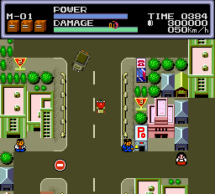
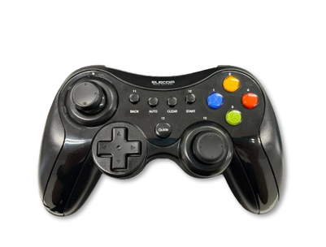
ゲーム画面+操作説明
画面情報
立体的なステージ
見下ろし画面
カーナビ（ミニマップ）
タイム
メーター
配達状況
ブレーキ（LT）
アクセル（RT）
移動方向（左スティック）
ニトロ（A）

Slide 5







ゲーム概要
！
警察に見つかると追跡してくる
状況によってバレるまでの距離が変わる
同じ場所で旋回し続けるなどの
怪しい動きに警察は反応する
 | すれ違い | 近い | 遠い
！
？
？
何もしてない
！
！
？
傷
！
！
！
ニトロで加速して
警察を撒こう
煙
！
！
？
旋回
！
！
！
事故
ニトロはいつでも発動できるが発動しすぎると
ダメージを負って煙で警察にバレやすくなる
！
！
！
ジャンプ
！
！
！
加速

Slide 6



ゲーム概要
アイスはすれ違いざまに投げ渡す
でも速すぎると渡せない
車や壁にぶつかりすぎると大破
ブレーキや壁にぶつかって
停止すると爆発してゲームオーバー

Slide 7

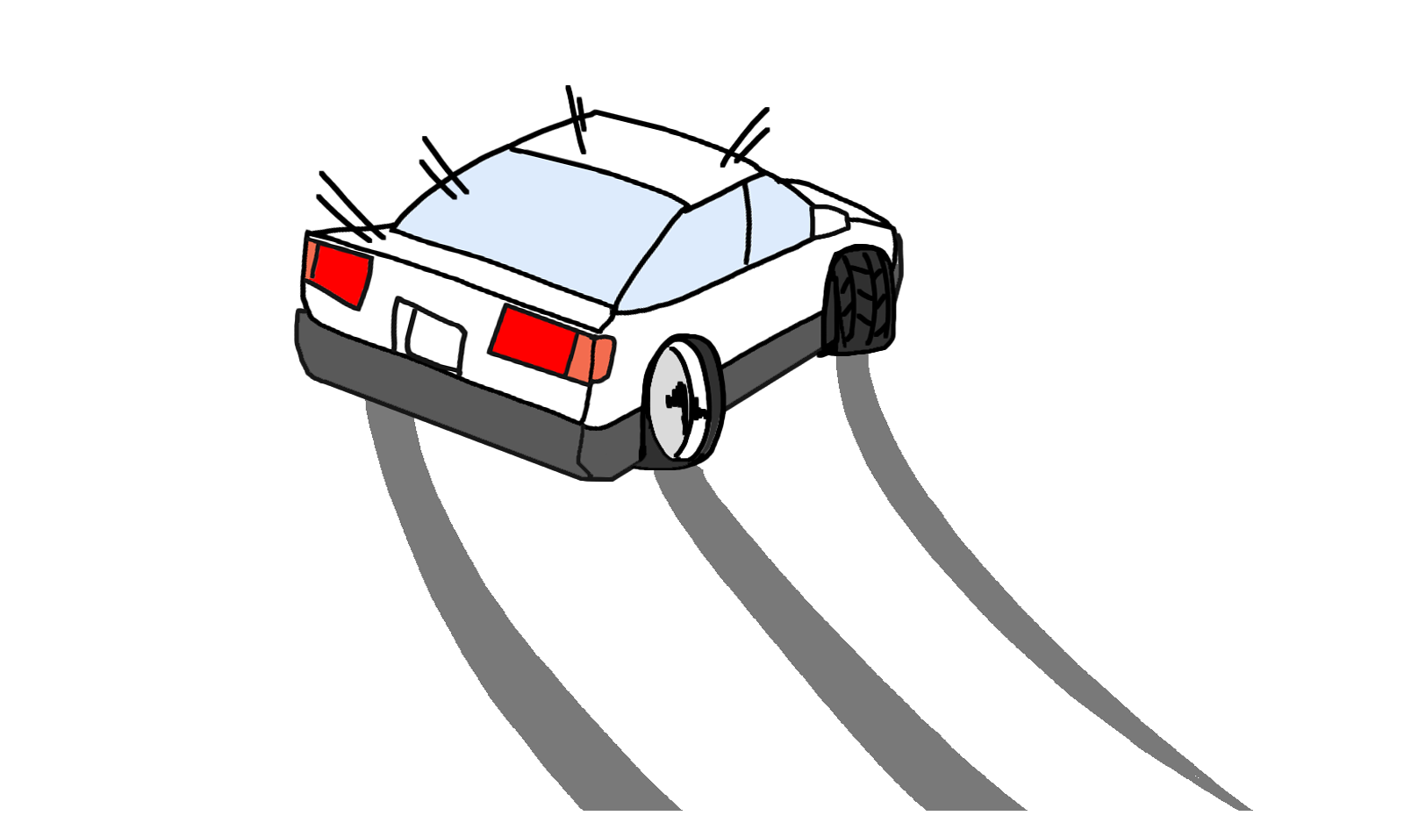




ゲーム概要
警察署
近くで怪しい動きをすると
パトカーが増える
消火栓
壊すと辺りが水浸しになって
スリップしやすくなる
跳ね橋
時間経過で進めるようになる
トンネルやジャンプ台など
の立体的なマップを活かせ

Slide 8
アピールポイント
気づかれないように進むハラハラ
欺いてクリアしてスッキリ
恐れずシャーっと駆け抜けろ

Slide 9
アピールポイント
達成感・緊張感・爽快感・戦略性・
怪しまれない隠密
ギミックを利用して攻略へ繋げる可能性
恐れず大胆

